Slide 1
Storage
DAS,NAS,SAN
dr inż. Grzegorz Śliwiński

Slide 2
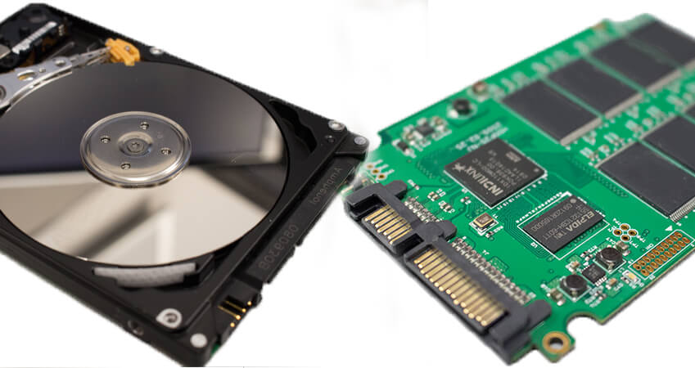
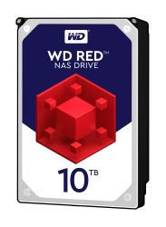
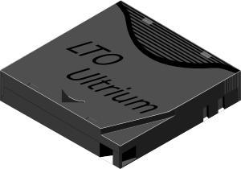
Czym jest STORAGE ?
Podstawowy (Primary) – dysk, RAM
Podrzędny (Secondary) – taśma, dysk
Rodzaj pamięci:
  Online – zapis-odczyt, krótki czas oczekiwania – dysk
  Nearline – zapis-odczyt, czas oczekiwania średni – dysk
  Offline – dostęp sekwencyjny, długi czas oczekiwania – taśma
  Pamięć offline i Nearline
  Odtwarzanie plików
  Odtwarzanie obrazów
  Archiwizacja danych

Slide 3
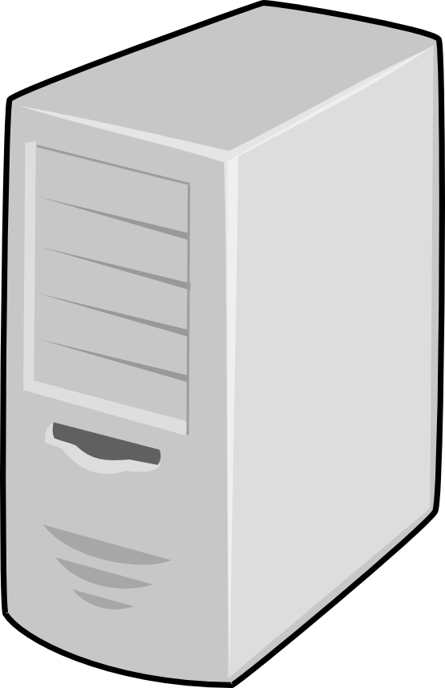
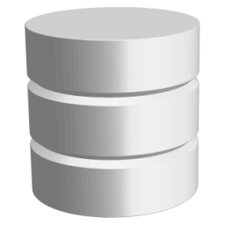
Przestrzeń dyskowa dziś
SAN
Storage Area Network
Wydajność/Zarządzanie/Niezawodność
Network Attached Storage
NAS
Dyski dostępne bezpośrednio
DAS – Direct-Attach Storage
Dysk wewnętrzny
Czas/Złożoność

Slide 4
Różnice między SAN i NAS
SAN
Dostęp blokowy do LUN’s
Pamięć klasy Online i Offline
Urządzenie SAN = Macierz danych
Protokoły:
SCSI over Fibre Channel
SCSI over IP (iSCSI) i FC
NAS
Dostęp plikowy
Tylko przestrzeń Online
Urządzenie NAS = Serwer plików lub „filer”
Protokoły:
NFS, CIFS over IP

Slide 5
Definicja
SAN (ang. Storage Area Network)
sieć pamięci masowej; obszar sieci zapewniający systemom komputerowym dostęp do zasobów pamięci masowej
Wyróżniamy trzy podstawowe typy sieci SAN:
połączenie Punkt-Punkt – ang. Point-to-Point max 2 punkty,
pętla z arbitrażem – ang. Arbitrated Loop (FC-AL) max 127 punkty,
pełna sieć – ang. Fabric, nazywana także Point-to-Point Network 2²⁴ punkty

Slide 6
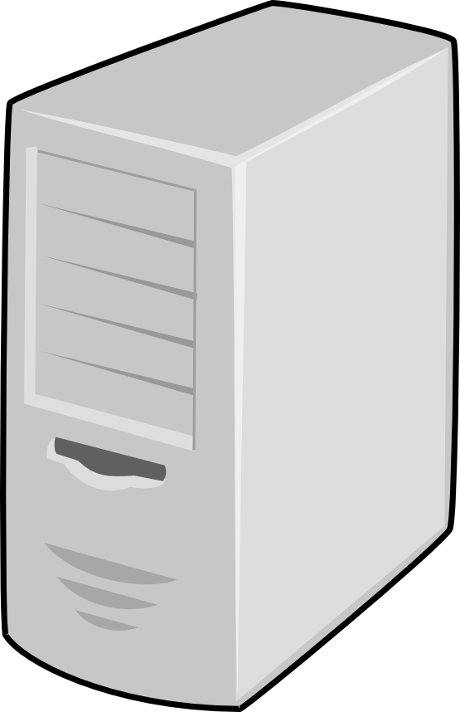
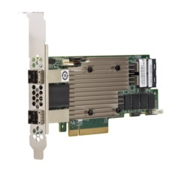

Typy sieci SAN
Punkt - Punkt
pełna sieć FC
pętla z arbitrażem
HBA
FC
Switch
HBA

Slide 7
Fibre Channel
Jest to wysokiej szybkości technologia sieciowa pozwalająca na przesył danych z szybkościami 1, 2, 4, 8, 16, 32 i 128 Gb/s.
Zawiera technologie:
in-order (porządkowania danych)
lossless (zapobieganie utracie danych)
delivery of raw block data (dostarczanie danych w trybie RAW)

Slide 8
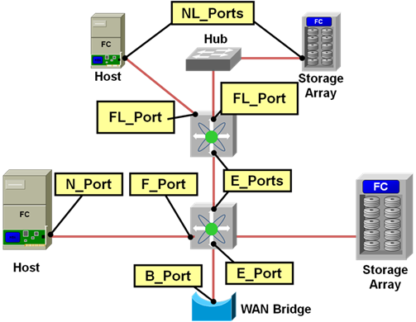
Typy portów FC
  N_Port – port urządzenia (serwer, dysk)
  F_Port – port przełącznika FC
  L_Port – port umożliwiający pracę w pętli
  E_Port – port uplink przełączników
  G_Port – port uplink i port urządzeń jednocześnie
Dozwolone jest łączenie funkcji z pętlą np.: NL_port, FL_port

Slide 9

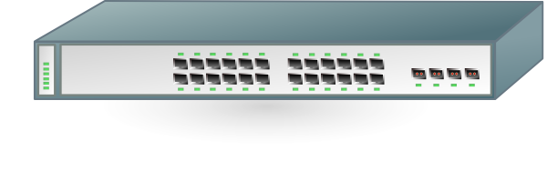
Implementacja SAN
Urządzenia przestrzeni danych
SAN Fabric
Przyłącza do Hostów
Systemy operacyjne
Unix
Windows

Slide 10
Nazwy i adresacja
WWN : World Wide Name
Unikalny 64 bitowy adres skojarzony ze sprzętem przez producenta
WWPN : World Wide Port Name
Unikatowy 64 bitowy adres przypisany do portu typu N_Port

Slide 11
iSCSI
  Umożliwia dostęp do DAS poprzez infrastrukturę IP
  Optymalne obciążenie zasobów
  Poziom wirtualizacji przestrzeni masowych
  Umożliwia dostęp do struktur FC poprzez sieci IP
  Dostęp do urządzeń blokowych poprzez iSCSI
  Protokół sieci IP do urządzeń masowych (storage)
IP
IP
IP
SAN
FC
IP
FC
SAN
IP
Network
IP
SAN
IP
SAN
IP
FC
IP
IP

Slide 12
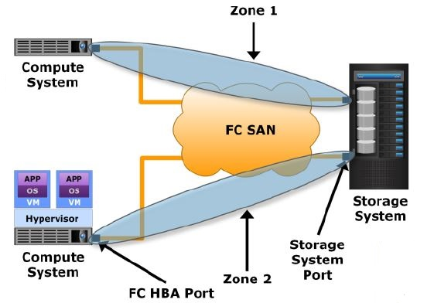
Zoning (strefy)
Def.: Zoning to logiczna separacja komunikacji pomiędzy urządzeniami i zasobami
Funkcje Zoning:
  Integralność danych
  Bezpieczeństwo
  Szybsze startowanie systemów (boot-up)
Typy Zoning:
  Programowy (Soft zoning): realizowane z wykorzystaniem serwera nazw SAN director. Zoning realizowany poprzez numery portów i numery WWN
  Sprzętowy (Hard zoning): wykorzystuje tablicę routingu w directorze, który kojarzy urządzenia wyłącznie poprzez WWN. Nie wykorzystuje portów w urządzeniach – trudniejsze w utrzymaniu przy przełączaniu urządzeń na przełącznikach.

Slide 13
Szybkości, dostępność, dystans
Rodzaj | Nominalna przepustowość MB/s | Dostępność (rok) | Dystans SMF | Dystans MMF
1GFC | 100 | 1997 | 50 km | 860 m
2GFC | 200 | 2001 | 50 km | 500 m
4GFC | 400 | 2004 | 10 km | 400 m
8GFC | 800 | 2005 | 10 km | 190 m
10GFC | 1,200 | 2008
16GFC | 1,600 | 2011 | 2 km | 125 m
32GFC "Gen 6" | 3,200 | 2016 | 10 km | 100 m
128GFC "Gen 6" | 12,800 | 2016 | 2 km | 100 m

Slide 14
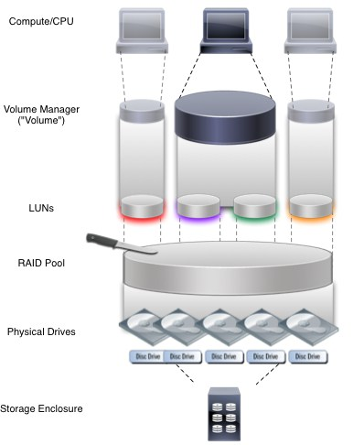
Struktura pamięci masowej
Komputer/Serwer
Menadżer wolumenu / partycja
LUN – Logical Unit Number
Przestrzeń RAID
Dyski fizyczne
Obudowa macierzy

Slide 15

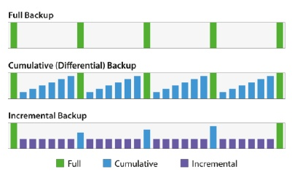
Backup
Backup jest procesem zapisu Twoich danych w sposób pozwalający na ich odtworzenie w razie konieczności takich jak np. awaria systemu lub uszkodzenia danych.
Pojęcia:
Backup Window: Czas
Backup Policy: Full, Incremental, Differential
Backup Rotation: Dzienny, Tygodniowy, Miesięczny
Backup Method: Network, SAN, Disk to Tape, Disk to Disk, Disk to Disk to Tape

